Slide 1


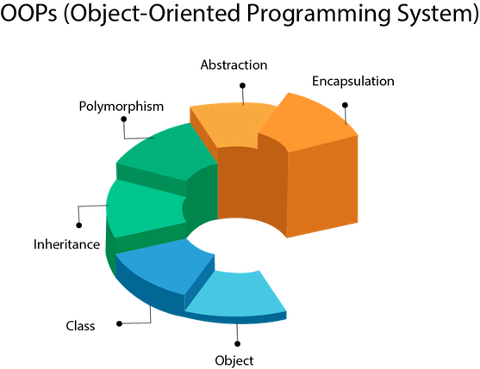

C# String Kullanımı ve String Dönüşümler
Nesneye Dayalı Programlama Dersi
http://youtube.com/bmdersleri
Hazırlayan ve Sunan: Gamze Meryem Kaya 1911404016
Tarih : 03/06/2021
Sürüm : v1
Ders Yürütücüsü : Doç. Dr. İsmail KIRBAŞ

Slide 2

İçindekiler
String kavramı
Char Veri türü-kullanımı
String Kullanımı
String Özellikleri
String Metotlar
String Dönüşümleri
ToString Convert To Farkı
Sonuç
Kaynaklar
http://youtube.com/bmdersleri

Slide 3
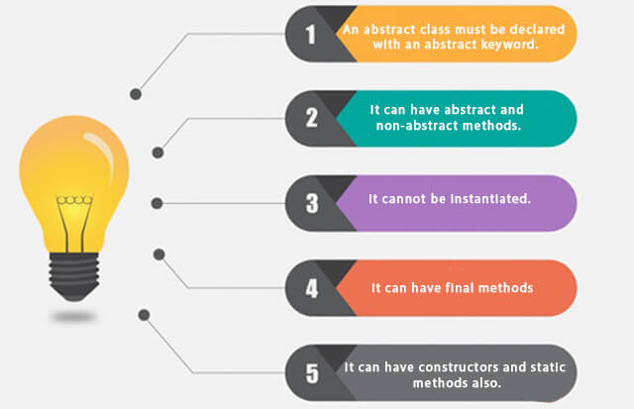
String veri tipi (sınıfı) nedir?
Türkçe’de dizgi anlamına gelmektedir.
String veri tipi C#’ın en önemli ve temel diyebileceğimiz veri tiplerinden biridir.
String; C# üzerinde bir metin, bir paragraf, belki bir roman şeklinde, uzunluğu kullandığınız bellek boyutuyla sınırlı olmak şartıyla, istediğimiz uzunluktaki veriyi tutan veri tipidir.
String türü, karakterleri char türünden olan bir dizi yapısıdır.Bellekte saklanma şekilleri dizileri anımsatır ancak dizilerden biraz farklıdır.
string yazi;
yazi, string türünde bir değişkendir. Her string bir nesnedir ve System.String sınıfından üretilir. Eğer System kütüphanesi sınıf dosyasına eklenirse bu şekilde kullanım olabilir. Eğer eklenmemişse aşağıdaki gibi string nesnesi yaratılabilir.
System.String yazi;

Slide 4
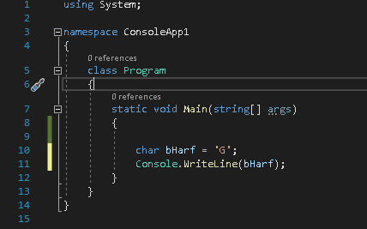
Char veri türü
Character kelimesi o programda kullanılan bütün harf rakam ve simgeleri kapsar.
C#dilinde character kısaca char olarak kullanılır.
Tek karakter saklamak için kullanılır.Atanacak karakter tek tırnak (‘ ‘) içine yazılır.
Bellekte kapladığı alan 2 Byte dır.
Console ekranında G harfi gözükecektir

Slide 5
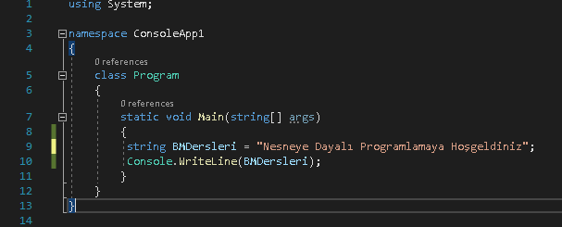
String oluşturma-kullanım
Char veri tipinin yeterli olamayacağı kelime, cümle, paragraf gibi metinleri c# da string veri tipi ile oluşturulur.
Harf ,rakam,işaretin yanı sıra char tiplerinden oluşabilecek her dizi de string ifade eder.
Çift tırnak içerinde gösterilir.
Console çıktısı Neneye Dayalı Programlamaya Hoşgeldiniz olacaktır.

Slide 6
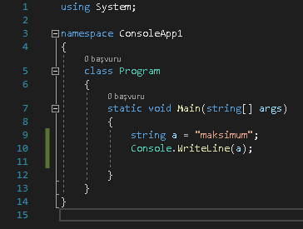
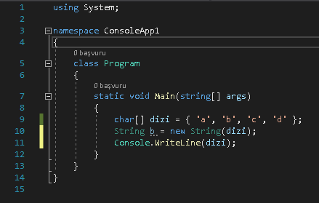

String Kullanımı-Oluşturma
1.KULLANIM 2.KULLANIM

Slide 7
System.String-string farkı
string ifadesi System.String sınıfını çağırmak için kullandığımız bir aliasdır(takma ad). Kısacası ; string sözcüğünün System.String farkı yoktur.
Buna başka örnek int vardır. int de System.Int32. nin takma adıdır.
Genelde değişken tanımlarken string kullanılır ;
string myStr="Snoopy";
System.String. de ki metotlara ulaşırken de String kullanılır.
string myStr2= String.Format("Merhaba {0}!", myStr);
object = System.Object;
string = System.String;
bool = System.Boolean;
byte = System.Byte;
sbyte = System.SByte;
short = System.Int16;
ushort = System.UInt16;
int = System.Int32;
uint = System.UInt32;
long = System.Int64;
ulong = System.UInt64;
float = System.Single;
double = System.Double;
decimal = System.Decimal;
char = System.Char;
FARK:System ad alanının bildirmeden String sınıfını kullanamazsın. Ama string tipini kullanabilirsin.

Slide 8


String Özellikleri
Bir string literal tek satır olmak zorundadır.
Stringleride ilk değer ,tanımlanırken ya da değer tanımlandıktan sonra atanabilir
string olarak tanımlanmış bir ifadeyle matematiksel işlem yapamayız bunları sayısal verilere çevirmediğimiz takdirde metin olarak algılanır.

Slide 9
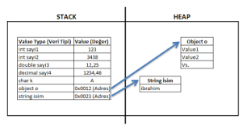
String Özellikleri
String türü gibi referans türü olupta, değer türü gibi davranan türlere immutable type(sabit – değişmez türler) denir.Yani bu veri türlerini bir kez tanımladıktan sonra , değerleri değiştirilemez.
. C# dilinde iki tür veri tipi mevcuttur.
Değer tipi (value type)
Referans tipi(reference type)
Değer tipleri; veriyi taşıyan ve taşıdığı veriye göre bellek üzerinde yer dolduran değişken türleridir.
Bellekte az yer kaplarlar ve hızlı bir şekilde erişilebilirler.
Ayrıca belleğin "stack" bölgesinde tutulurlar.
Referans türleri ise, bellek bölgesinde veri yerine adresi tutarlar ve o adresin gösterdiği yerde de veri tutulur. Başka bir deyişle, bir ifade referans türleri içeriyorsa nesnenin adresi üzerinden işlem yapılmaktadır. Veri taşınmasını gerektiren işlemlerde nesnenin bütün verisi kopyalanmaz.

Slide 10
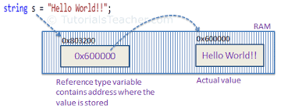
String Özellikler
Bir referans türü olan string ile ilgili bu konuda önemli bir istisna vardır.
string referans türü olmasına rağmen metotlara geçirilirken değer tipiymiş gibi kopyalanırlar.

Slide 11
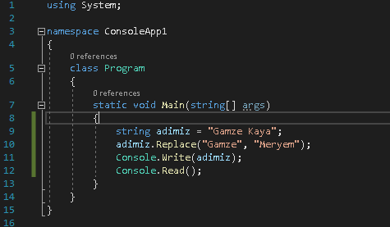

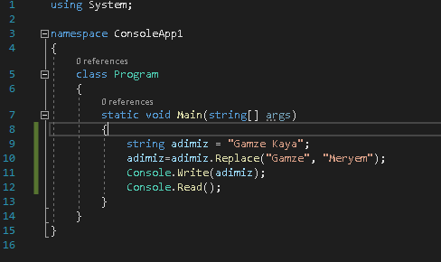
Değeri Nasıl Değiştirilir
Replace() metodu ile Meryem Kaya yazılması beklenirken çıktı Gamze Kaya dır.
Burada consolda çıktı Meryem Kaya olacaktır.
Adimiz değişkenin asıl değeri değişmemiştir
“Gamze Kaya” yazısını “Meryem Kaya” olarak değiştirdi ve yeni değer için yeni bir bellek alanı oluşturup adimiz değişkenini bu bellek alanına işaretledi. Oysa bellek üzerinde “Gamze Kaya” bilgisi mevcuttur.

Slide 12
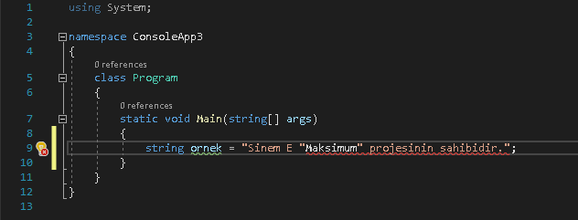
String özellikleri
Çift tırnak kullanımı:
C# dilinde string değişkene değer atarken ifadenin içinde çift tırnak kullanmak zorunda olabiliyoruz. Şu örnekteki gibi;
Maksimum ismi mevcut değil

Slide 13
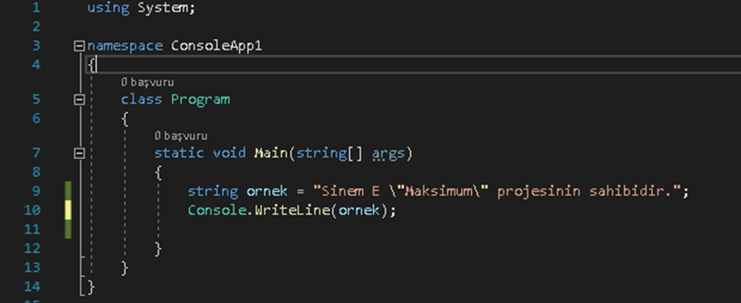
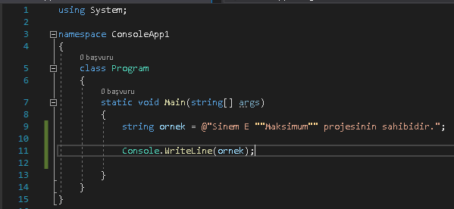

String Özellikler-2
1.Kullanım şekli
2.Kullanım şekli
Birinci ve ikinci tırnaktan önce örnekteki gibi ” \ ” kullanarak.
İki adet iç tırnak kullanıp ifadenin başına “@” ifadesini kullanarak

Slide 14
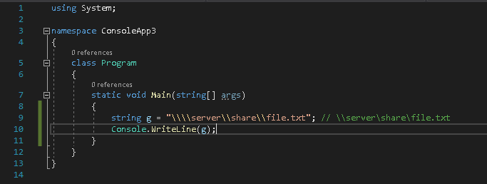

String Özellikleri -3
Ters Slash-(Back Slash)Kullanımı:
Tırnak kullanımıyla benzerdir .
string g = "\\\\server\\share\\file.txt"; // \\server\share\file.txt
string h = @"\\server\share\file.txt"; - \\server\share\file.txt

Slide 15
String Metotlar
Concat(): Parametre olarak verilen nesneleri string türünde birbirine peşisıra ekler ve geriye string türünde bir değer döndüren String metodudur.
Compare():Parametre olarak verilen iki string ifadeyi karşılaştırır ve geriye int türünde bir veri döndürür. Eğer dönüş değeri sıfır (0) ise iki metin birbirine eşittir. Aksi takdirde parametre olarak verilen metinleri ilk harflerinden itibaren tek tek karşılaştırır ve farklılığın olduğu ilk harflerin alfabedeki sıralarına göre -1 veya 1 sayı değerlerini döndürür.
Length: String değişkeni içerisinde ki metninizin uzunluğunu size geri döndürür.
. String StartsWith();Metot ile string ifadesinin başlangıç karakterinden itibaren belirtilen değerin eşleşip eşleşmediğini kontrol eder. Geriye boolean türde değer döner. Eşleşme sağlanırsa "true", sağlanmaz ise "false" geriye döner.
EndsWith(): Bir string'in ne ile bittiğini bulmak için kullanılır
Trim(); = metin değişkeninin başındaki ve sonundaki boşlukları siler.
ToLower(); =Bütün harfleri küçük yapar.
ToUpper(); = Bütün harfleri büyük yapar.
Remove(4); = 4. indexten itibaren sil.
Replace(‘bu değerleri’,’buna cevir’); = Bu metod iki parametre almaktadır.Birincisine değiştirilmek
istenenen karakter,ikincisine yerine getirilecek karakterdir.
Insert(indexNo,””); = Bu metod sayesinde istediğimiz indexten sonrasına istediğimiz eklemeyi yapabiliriz.

Slide 16
String Metotlar -2
Copy():Parametre olarak verilen string türündeki metnin bir kopyasını almaya yarayan String metodudur.
IsNullOrEmpty( ):
Parametre olarak verilen string türündeki değişkenin içeriğinin boş mu olduğunu
kontrol eden metottur. Eğer değişkenin içeriği boşsa geriye bool türünde true değeri
döndürür. Eğer değişkene herhangi bir değer ataması yapılmışsa geriye false değerini
döndürür.
IndexOf(string):
Birlikte çağırıldığı metinsel ifade içerisinde parametre olarak verilen string ifadeyi arar ve geriye bu ifadenin, metin içerisinde ilk bulunduğu karakter sırasını döndürür. Eğer aranan ifade metin içerisinde bulunamazsa geriye -1 değeri döndürür.
Substring():
Birlikte çağrıldığı metni parametre olarak verilen indeks değerinden itibaren keser ve arta kalan metni geriye string türünde döndüren metottur.
Split():Split metodunun temel çalışma şekli şöyledir. Bir dizgeyi (karakter dizisi) belirli bir ayraç ile parçalayıp, parçalardan bir dizi döndürür.

Slide 17






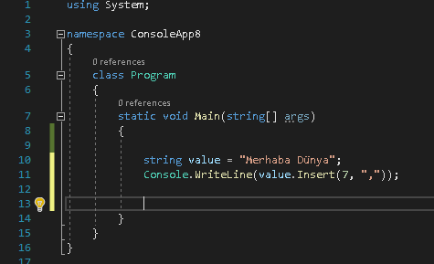

Slide 18






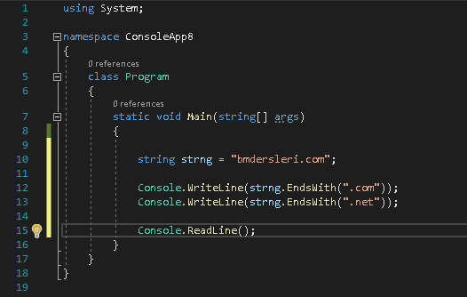

Silme işlemi

Slide 19
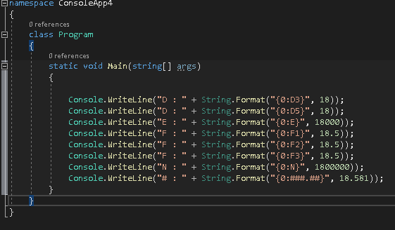
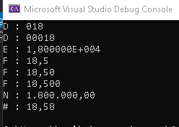
FORMAT METODU
Format metodu string ifadeleri belirli bir biçimde belirli bir standartta yazdırılması istendiğinde kullanılan metod'dur.
C : Değeri bilgisayarda seçili olan para formatında görüntülemek için kullanılır.
D : Değeri decimal olarak görüntülemek için kullanılır.
E : Değeri bilimsel (scientific) formatta görüntülemek için kullanılır.
F : Değeri ondalık olarak görüntülemek için kullanılır.
N : Değeri parasal görünümde (0.000.000,00 vb) görüntülemek için kullanılır.
X : Değeri hexadecimal olarak görüntülemek için kullanılır.
0 : Değeri sıfır sayısı kadar karakterde görüntülemek için kullanılır. Değerin basamak sayısı formattan az ise kalan basamakları 0 olarak görüntüler.
# : Değeri # sayısı kadar karakterde görüntülemek için kullanılır. Değerin basamak sayısı formattan az ise kalan basamakları görüntülenmez.

Slide 20
Tarih Formatlama (Date)
Tarih değerlerini kullanıcılara gösterilirken farklı formatlarda gösterilmek istenebilir.
Karakter | İsim | Örnek
d | Kısa tarih | 17.04.2021
D | Uzun Tarih | 17 Nisan 2021 Cumartesi
t | Kısa saat | 11:00
T | Uzun saat | 11:00:46
f | Tam tarih ve saat | 17 Nisan 2021 Cumartesi 11:00
F | Tam tarih ve uzun saat | 17 Nisan 2021 Cumartesi 11:00:46
g | Varsayılan tarih ve saat | 17.04.2021 11:00
G | Varsayılan tarih ve uzun saat | 17.04.2021 11:00:46
M | Gün ve ay | 17 Nisan
r | RFC1123 Tarih Metni | Sat, 17 Apr 2021 11:00:46 GMT
s | Sortable Tarih Metni | 2021-04-17T11:00:46

Slide 21
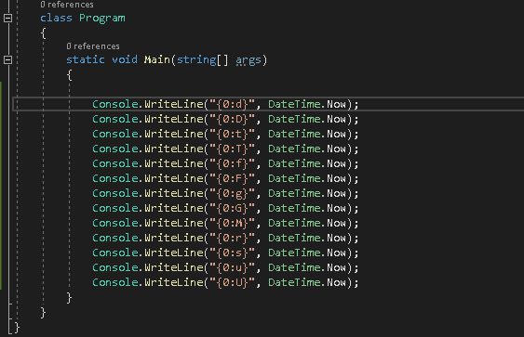
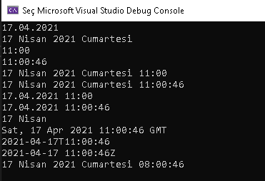
CONSOLE ÖRNEĞİ

Slide 22
dd | Gün
ddd | Gün ismi
dddd | Tam gün ismi
hh | Saat
HH | Saat(24 saat)
mm | Dakika
MM | Ay
MMM | Ay ismi
MMMM | Ay tam ismi
yy | Yıl(son 2 karakter)
yyyy | yıl
: | Ayıraç
/ | Ayıraç

Slide 23
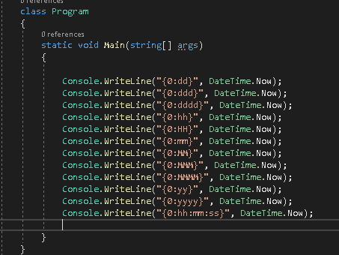
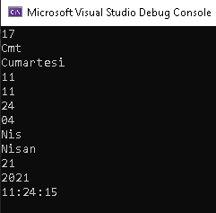
CONSOLE ÖRNEĞİ

Slide 24
String Dönüşümleri-1
String tipinden diğer veri tiplerine dönüşümler
STRİNG
int long
float double
Diğer veri türlerineden stringe dönüşüm
İNT FLOAT LONG DOUBLE
STRİNG

Slide 25
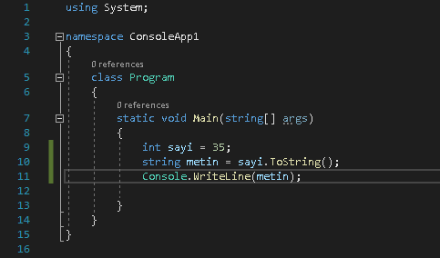
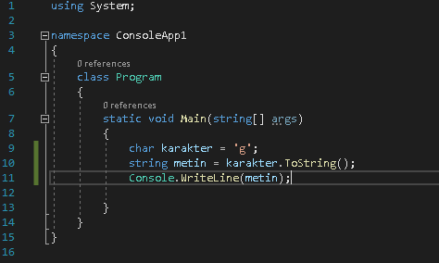
String Dönüşümleri
ToString()

Slide 26
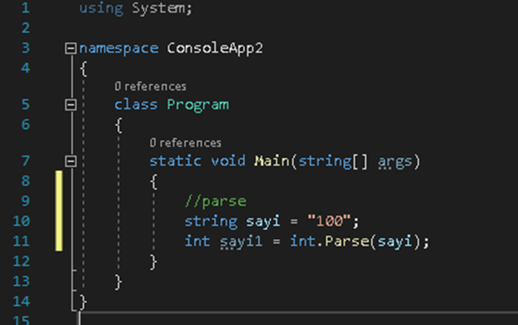
Parse
parse ile de string türündeki işlemlerii sayısala dönüştürebiliriz.

Slide 27
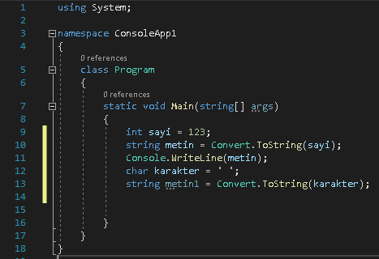
Convert.ToString

Slide 28
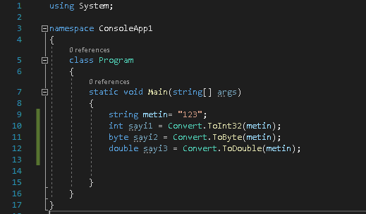
Stringden diğer veri tiplerine;

Slide 29
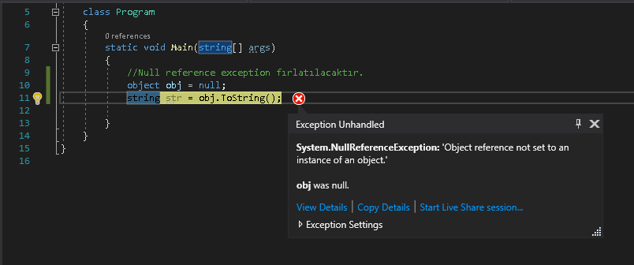
ToString() ile Convert.ToString() Arasındaki Fark
İki method da string’e dönüştürme işlemi için kullanılır ancak aralarında ufak bir fark mevcuttur. Eğer dönüşüm yapılacak obje değeri null ise .ToString() ile yapılan dönüştürme işleminde NULL Reference Exception verirken, Convert.ToString() ile yapılan dönüşümde exception vermez.

Slide 30
Sonuç
Stringler .NET Framework içerisinde immutable olarak tanımlanmıştır.
Stringlerin NULL kontrolü yapıldıktan sonra işlemlere tabi tutulması daha sağlam olucaktır
Stringler ile yapılan birleştirme işlemlerinde + kullanımı performans açısından vermli değildir.
String metotlarla yapılan işlemler bellek hem de kolaylık açısından çoğunlukla daha iyidir.
Bir objeyi stringe dönüştürmek için Convert.ToString() methodunu kullanmak pratikçedir.

Slide 31
Kaynaklar
https://www.w3schools.com/cs/cs_strings.asp
https://www.youtube.com/watch?v=j8QODekVo58
https://bilgisayardershanesi.com/bilgisayar_dersleri/csharp-string-veri-turleri.html
https://mustafabukulmez.com/2020/04/23/c-string-islemleri-orneklerle-anlatim/
http://www.baskent.edu.tr/~tkaracay/etudio/ders/prg/csharp/ch05.pdf
https://www.youtube.com/watch?v=RBmb6Re8wos
https://muratbilginer.net/c-egitimleri-10-veri-tipleri-2-string/
http://www.mku.edu.tr/files/1874-8073aa76-3303-473a-9f28-2ac8face3cc8.pdf
https://yazilim.cevapsitesi.com/Sorular/16/cSharp-da-kullanilan-string-ve-string-tipleri-arasinda-ne-fark-var
https://www.yazilimkodlama.com/c-2/c-string-metotlar/
http://youtube.com/bmdersleri

Slide 32
İlginiz için teşekkürler…
Nesneye Dayalı Programlama Dersi
http://youtube.com/bmdersleri
Hazırlayan ve Sunan :Gamze Meryem Kaya 1911404016 E-posta : gamzemrym712@gmail.com
Tarih : 03/06/2021
Sürüm : v1
Ders Yürütücüsü : Doç. Dr. İsmail KIRBAŞ

